Slide 1
IoC, DI
내용 정리
유비샘 최민영 사원

Slide 2
- Revision History -
Version | Date | Person | Contents
1.0 | 2024.09.06 | Choi Min Yeong
02

Slide 3
목차
IoC의 개념 및 사용 목적
DI 사용 방법
IoC와 DI의 차이
WPF에서의 DI 활용 방법
결론

Slide 4
IoC의 개념 및 사용 목적
IoC란?
제어 권한을 사용자가 아닌, 프레임워크나 컨테이너에서 관리하는 방식
어떤 프로그래밍 언어에서 사용할지 정해진 건 없으나, 주로 Spring에서 사용된다.
사용 목적
코드의 유연성 상승 및 확장성 보장
코드 모듈화를 통한 유지 보수 용이
의존성 대체로 테스트 난이도 하락

Slide 5
DI 사용 방법
DI란?
IoC 구현 방법 중 하나로 클래스 간 의존성을 외부에서 주입하는 방식으로 클래스에 필요한
내용을 내부에서 생성하는 것이 아닌, 외부에서 전달받아 사용한다.
사용 방법
Microsoft.Extensions.DependencyInjection을 통해 사용할 수 있다.
Singleton : 애플리케이션에서 단일 인스턴스를 공유할 때 사용.
Scoped : 요청당 하나의 인스턴스를 생성.
Transient : 요청 시마다 새로운 인스턴스를 생성.

Slide 6
IoC와 DI의 차이
IoC : 제어의 흐름을 외부로 넘긴다는 원칙을 따르는 개념적인 요소
DI : IoC의 개념을 구현하는 방법 중 하나로 외부에서 객체를 주입하는 방식
Interface 정의
컨테이너 상 객체 생성 및 주입
해당 객체
데이터 사용
결과물 생성
DI
IoC

Slide 7
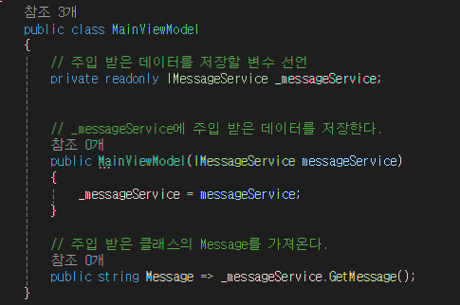
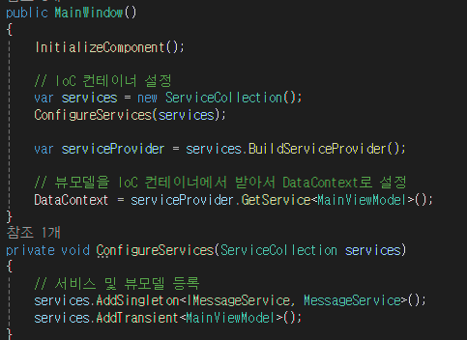
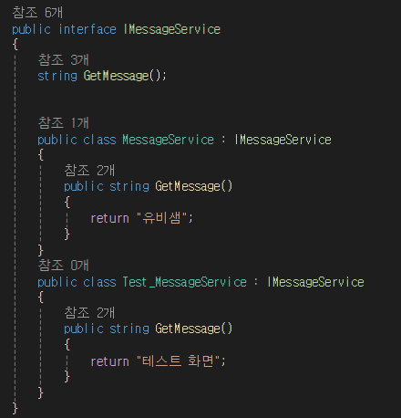
WPF에서의 DI 활용 방법
IoC DI 적용 예시 - 실사용
AddSingleton으로 IMessageService와 MessageService를 연결한다.
Service를 담당하는 코드에서 MessageService의 IMessageService의
Message를 가져온다.
서비스 연결 과정만 수정해 테스트 환경 ↔ 실제 환경 전환 가능

Slide 8
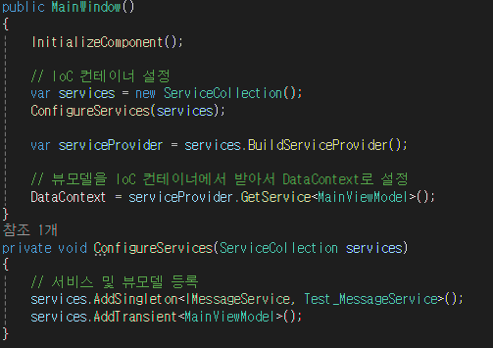
WPF에서의 DI 활용 방법
IoC DI 적용 예시 – 테스트
AddSingleton으로 IMessageService와 Test_MessageService를 연결한다.
Service를 담당하는 코드에서 Test_MessageService 의 IMessageService의
Message를 가져온다.
서비스 연결 과정만 수정해 테스트 환경 ↔ 실제 환경 전환 가능

Slide 9
결론
유연하고 유지보수가 간편한 코드 구조
IoC와 DI를 적용하면 의존성의 결합도를 낮춰 모듈 간 상호작용을 인터페이스를 통해 처리하여 유연하고 확장 가능한 코드 작성 가능
테스트 과정이 간단하고 편리함
테스트 환경 객체와 실사용 환경 객체를 구분해두면 의존성 주입을 사용함으로써
객체의 의존성을 쉽게 교체할 수 있어 모듈 별 독립적인 테스트 가능
로직 별 분리에 따른 코드 가독성 향상 및 재사용성 상향

